Slide 1

Особливості функціонування закладів освіти. Фінансова автономія шкіл

Slide 2
Закон про Освіту https://zakon.rada.gov.ua/laws/show/2145-19#Text
Закон України “Про освіту” визначив поняття, види та обсяг автономії. Так, стаття 6 згаданого Закону однією із засад державної політики у сфері освіти та принципів освітньої діяльності визначає фінансову, академічну, кадрову та організаційну автономію закладів освіти у межах, визначених Законом.
Статтею 23 Закону встановлюються державні гарантії академічної, організаційної, фінансової і кадрової автономії закладів освіти. Разом з тим цією ж статтею констатується, що обсяг автономії закладів освіти визначається цим Законом, спеціальними законами та установчими документами закладу освіти.
Стаття 25 визначає, що засновник або уповноважена ним особа не має права втручатися в діяльність закладу освіти, що здійснюється ним у межах його автономних прав, визначених законом та установчими документами, а також встановлює, що засновник або уповноважена ним особа може делегувати окремі свої повноваження органу управління закладу освіти та/або наглядовій (піклувальній) раді закладу освіти. Функціонування наглядових (піклувальних) рад є одним із механізмів контролю за фактично абсолютною автономією діяльності закладів освіти, елементом впровадження державно-громадського управління у сфері освіти.
Закон про повну середню освіту https://zakon.rada.gov.ua/laws/show/463-20#Text
державні стандарти повної загальної середньої освіти (далі - державні стандарти) - документи, що визначають загальні обсяги навчального навантаження здобувачів початкової, базової середньої, профільної середньої освіти, вимоги до їх компетентностей і до згрупованих за відповідними освітніми галузями обов’язкових результатів навчання, яких вони мають досягти на відповідному рівні повної загальної середньої освіти;

Slide 3
місцева рада виконує функцію
затверджує установчі документи закладу освіти, їх нову редакцію та зміни до них;
укладає та розриває трудовий договір (контракт) з керівником закладу освіти у порядку, встановленому законодавством та установчими документами закладу освіти;
затверджує кошторис та приймає фінансовий звіт закладу освіти у випадках та порядку, визначених законодавством;
здійснює контроль за фінансово-господарською діяльністю, дотриманням установчих документів закладу освіти, а також за недопущенням привілеїв чи обмежень за різними ознаками;
забезпечує створення у закладі освіти інклюзивного освітнього середовища, універсального дизайну та розумного пристосування;
реалізує інші права, передбачені законодавством та установчими документами закладу освіти.

Slide 4
Органи управління освітою на сьогодні ПОЗБАВЛЕНІ таких повноважень як: безпосереднє керівництво закладами освіти, що є комунальною власністю
контроль виконання вимог щодо навчання дітей у закладах освіти;
координація дій педагогічних, виробничих колективів, сім’ї, громадськості з питань навчання і виховання дітей; контроль за дотриманням вимог щодо змісту, рівня і обсягу освіти;
участь у розробленні та реалізації варіативної складової змісту загальної середньої освіти;
добір, призначення на посаду та звільнення з посади педагогічних працівників державних і комунальних дошкільних, загальноосвітніх навчальних закладів (залишилося лише стосовно керівників закладів освіти);
контроль додержання вимог законів та інших нормативно-правових актів у сфері дошкільної освіти, обов’язкове виконання Базового компонента дошкільної освіти всіма закладами дошкільної освіти (передано до повноважень ЦОВВ із забезпечення якості освіти).

Slide 5
Призначення керівників відділів, управлінь та інших працівників органів місцевого самоврядування здійснюється шляхом призначення відповідно сільським, селищним, міським головою – ця норма передбачена ч. 1 ст. 10 ЗУ «Про службу в органах місцевого самоврядування» від 07.06.2001 року № 2493-ІІІ6 (https://zakon.rada.gov.ua/laws/show/2493-14#Text)

Slide 6
Фінансова автономія закладів освіти
Реформування освітньої галузі в Україні супроводжується низкою завдань, які необхідно вирішувати вже зараз.
Забезпечення фінансової стабільності та розвитку ЗСО можливе на сьогодні завдяки зміні механізмів управління та фінансування на основі запровадження соціальних і освітніх стандартів, нових фінансових нормативів і автономії закладу освіти.
Поняття «автономія» означає самостійність, володіння правом самостійного вирішення питань внутрішнього значення.
Автономія передбачає, що заклади ЗСО зможуть самостійно формувати освітні програми, складати навчальні плани з навчальних предметів відповідно до стандартів середньої освіти, обирати підручники, методики навчання та виховання, розвивати навчально-матеріальну базу.
Запровадження фінансово-економічної самостійності на законодавчому рівні сприяє ефективному використанню ресурсів бюджету та залученню в освіту коштів із інших джерел.
Розглянемо насамперед правові, організаційні та економічні умови запровадження автономії закладу освіти на прикладі школи.

Slide 7
Перехід навчальних закладів на фінансову автономію - це самостійне ведення фінансово-господарських справ: формування структури навчального закладу та його штатного розпису, установлення доплат, премій, оплата ремонтних робіт, пошук інших джерел фінансування. Надання такої широкої фінансової автономії вимагає створення бухгалтерської служби.

Slide 8
Перехід на фінасову автономію закладів освіти
Відповідно до статті 23 Закону України „Про освіту” держава гарантує академічну, організаційну, фінансову і кадрову автономію закладів освіти, а частиною першою статті 59 Закону України „Про повну загальну середню освіту” передбачено, що фінансова автономія закладів загальної середньої освіти в частині використання бюджетних коштів передбачає самостійне здійснення витрат у межах затверджених кошторисами обсягів.
Щоб отримати фінансову автономію, засновник має ухвалити рішення про виведення закладу освіти зі складу централізованої бухгалтерії та переведення на самостійний бухгалтерський облік. Відповідний орган управління освітою включає заклад освіти у свою мережу підпорядкованих установ та подає цю мережу до органу Казначейства за місцем свого обслуговування.

Slide 9
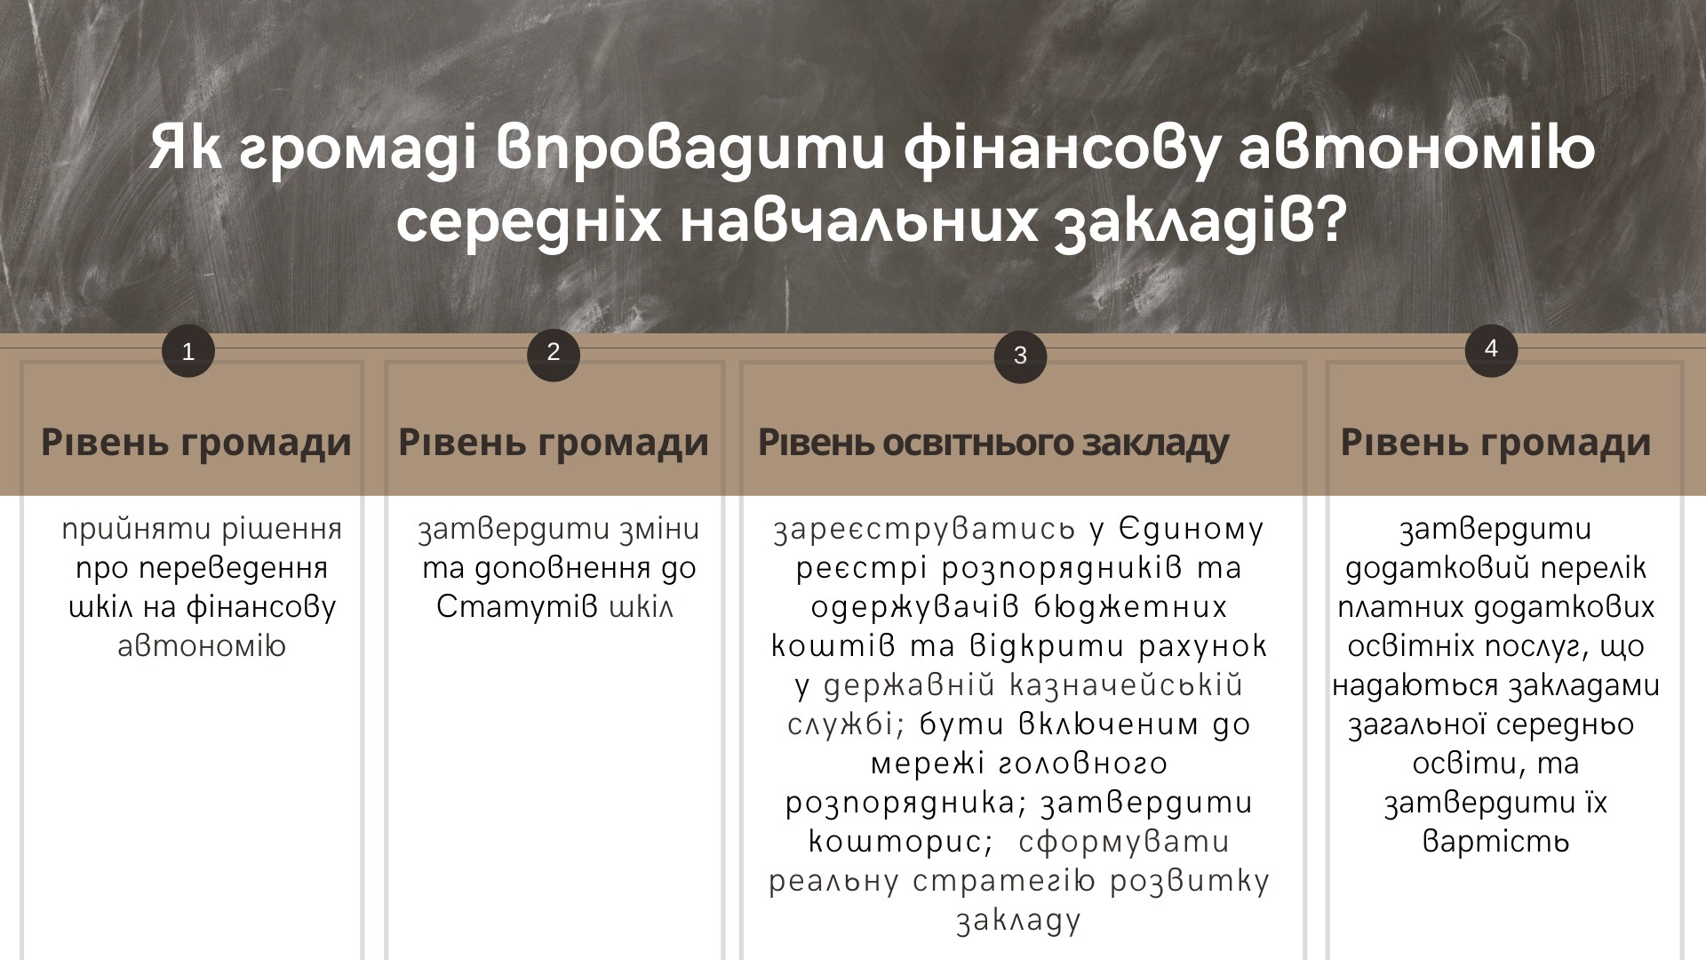

Slide 10
Організація бухгалтерського обліку в закладах освіти:
Керівники закладів освіти мають низку повноважень, серед яких:
самостійно здійснювати безпосереднє управління закладом і нести відповідаль- ність за освітню, фінансово-господарську та іншу діяльність закладу освіти;
організовувати діяльність закладу освіти;
вирішувати питання фінансово - господарської діяльності закладу освіти;
призначати на посаду та звільняти з посади працівників, визначати їх функціональні обов’язки;

Slide 11
Заклад ЗСО самостійно:
обирає форму бухобліку як певну систему ре­гістрів обліку, порядку і способу реєстрації та узагальнення інформації в них із додержанням єдиних засад, установлених Законом № 996, з урахуванням особливостей своєї діяльності та технології обробки облікових даних;
розробляє систему й форми внутрішньогосподарського обліку, звітності та контролю господарських операцій, визначає права працівників на підписання бухгалтерських документів;
затверджує правила документообігу й технологію обробки облікової інформації, додаткову систему рахунків і регістрів аналітичного обліку.
Наказ про облікову політику підприємства часто називають «Наказ № 1». Ним затверджується Положення про облікову політику закладу ЗСО, яким визначається правила ведення бухобліку, що дозволені національними стандартами бухобліку, та прописуються ті, якими заклад буде керуватися у своїй діяльності.

Slide 12
  Розглядаючи питання автономії закладу ЗСО, органи управління освіти повинні визначити цей заклад розпорядником бюджетних коштів нижчого рівня. Для цього управління освіти додає навчальний заклад до своєї мережі підпорядко­ваних установ. Водночас цю мережу орган управ­ління освіти подає до органу Казначейства за місцем обслуговування.
  Основні положення про складання, затвердження та подання мережі розпорядників коштів місцевих бюджетів і основні вимоги до неї містить Порядок казначейського обслуговування місцевих бюджетів, затверджений наказом Мінфіну від 23.08.12 р. № 938 (далі - Порядок № 938).
  Відповідно до п. 4.17 розд. IV Порядку № 938 мережа затверджується головним розпорядником за погодженням із місцевим фінансовим органом у трьох примірниках. Один примірник мережі залишається у головного розпорядника, другий примірник - у місцевому фінансовому органі, третій подається головним розпорядником до органу Казначейства за місцем його обслуговування.
  Головні розпорядники є відповідальними за достовірність даних, наведених у мережі. Місцеві фінансові органи здійснюють контроль за дотриманням установлених вимог до складання мережі (п. 4.18 розд. IV Порядку № 938).

Slide 13
Керівник закладу повинен обрати один із варіантів визначених законодавством:
ввести до штатного розпису закладу посаду бухгалтера;
укласти договір про ведення бухгалтерського обліку із централізованою бухгалтерією. Пункт 2 Типового положення про бухгалтерську службу бюджетної установи, затвердженого постановою КМУ від 26.01.2011 № 59 (далі — Типове положення), дозволяє обов’язки бухгалтерської служби покладати на централізовану бухгалтерію. Створює таку бухгалтерію бюджетна установа, якій підпорядковані інші бюджетні установи.
укласти договір із ФОП чи ТОВ , що має кведи з бухгалтерського обслуговуання. Робити це керівнику дає змогу абзац четвертий частини четвертої статті 8 Закону України «Про бухгалтерський облік та фінансову звітність в Україні» від 16.07.1999 № 996-XIV (далі — Закон про бухоблік). Ним визначено: «для забезпечення ведення бухгалтерського обліку підприємство самостійно обирає форми його організації з дотриманням вимог цього Закону»

Slide 14
засновник має розглянути статутні документи. Так, у статуті або положенні цього закладу слід звернути увагу, зокрема, на таке:
хто здійснює бухгалтерський облік (централізована бухгалтерія чи самостійно заклад);
на балансі у кого перебуває земля (якщо є), майно закладу, основні фонди та інші матеріальні цінності.
Можливо, мат цінності знаходяться на балансі управління освіти та належать закладу на правах оперативного управління відповідно до чинного законодавства.
Якщо є такі пункти, то вони свідчать про те, що цей заклад є самостійною юридичною особою, але ведення бухобліку покладено на централізовану бухгалтерію. У такому разі слід унести зміни до статуту.
Зміни оформлюються й реєструються відповідно до вимог чинного законодавства. Відтак відповідні записи з’являться в Єдиному державному реєстрі юридичних осіб, фізичних осіб-підприємців та громадських формувань.

Slide 15
до функціональних обов'язків бухгалтера належить:
забезпечення виконання кошторису;
контроль та облік усіх фінансових надходжень;
здійснення платежів та фінансових зобов'язань;
нарахування та виплата зарплати;
ведення обліку та списання матеріальних цінностей;
підготовка й забезпечення бухгалтерської та фінансової звітності;
звітування перед державними фондами та податковою інспекцією;
видача працівникам необхідних довідок та інших документів.
Бухгалтер несе відповідальність за зберігання первинних документів та облікових регістрів, бухгалтерських звітів і балансів, які пройшли обробку, за передання їх до архіву або на знищення після закінчення терміну зберігання.

Slide 16
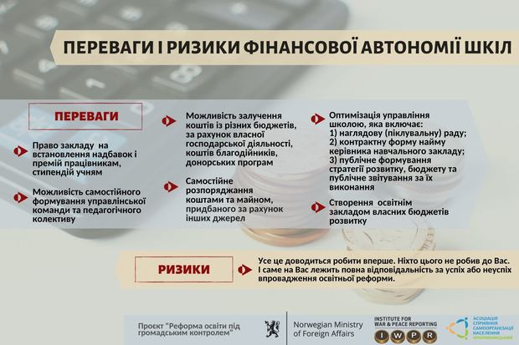

Slide 17
Приклади створення комунальної установиз фінасово господарського обслуговування:
https://pidgorodne.otg.dp.gov.ua/ua/rishennya-gromadi/pro-utvorennya-komunalnoyi-ustanovi-centr-finansovo-gospodarskogo-obslugovuvannya-zakladiv-osviti-pidgorodnenskoyi-miskoyi-radi
https://trostyanec-gromada.gov.ua/ku-centr-finansovogo-obslugovuvannya-zakladiv-ta-ustanov-trostyaneckoi-otg-12-43-34-22-07-2019/

Slide 18
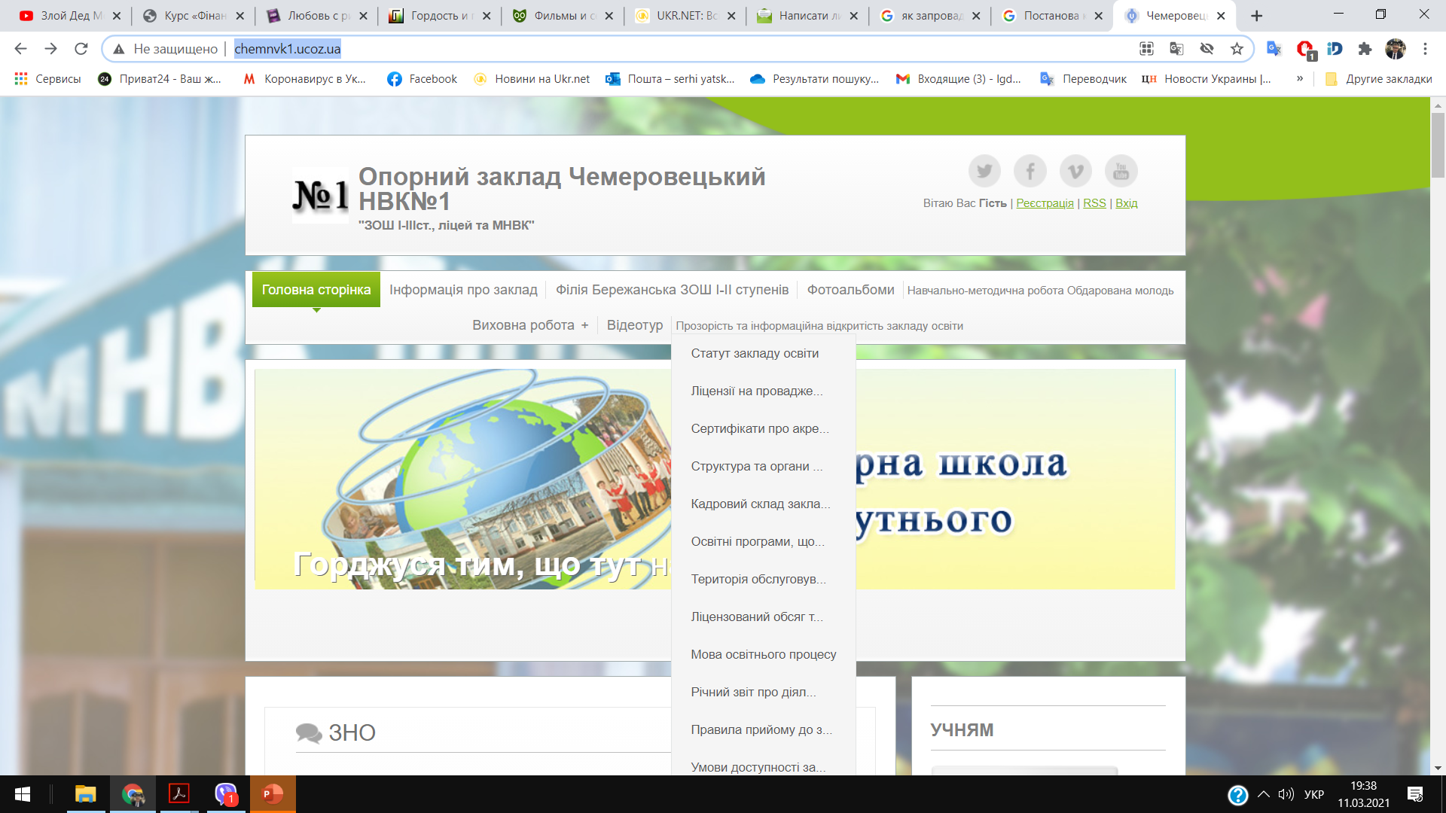

Slide 19


